Slide 1
Информационна система за управление на зали
Участници:
- Валентин Георгиев ФН: 71563
- Георги Димов ФН: 71572
- Александър Танков ФН: 71492
- Ивелин Тодоров ФН: 71547
- Богомил Богомилов ФН: 71591
- Иван Атанасов ФН: 71560
- Иво Райков ФН: 71561
Екип: 2.1

Slide 2
СЪДЪРЖАНИЕ:
Какво променихме и защо?
Визия на проекта
Модел на потребителските случаи
(F)URPS+
Домейн модел
UML диаграми
7. План на проекта

Slide 3
Какво променихме?
Свършена работа:
Превод на темплейта на потребителските случаи
Превод на интерфейсите
Оправяне на тригерите на потребителските случаи
Оправяне на модела на потребителските случаи
Подобряване на презентацията и документацията
Добавяне на нови актьори

Slide 4
Визия на проекта
Функционалности:
Запазване на зала. От кого?
Искане за запазване на зала.
Премахване на резервация. Защо е необходимо?
Редактиране на резервация. Промяна в последния момент.
Добавяне на нови лектори. Нови колеги.
Добавяне на нови стаи. Разширяване на факултета.
Обмисляне на всички варианти системата да не може да бъде полезна.

Slide 5
Визия на проекта
Ограничения:
С две думи: Един човек контролира всичко!
Изискване на имейл и парола за достъп до главните функционалности на системата
Ограничения при запазването на зала
Един човек определя залата от кого да бъде запазена.
Предотвратяване на хаос между лекторите.

Slide 6
Визия на проекта
Нефункционални изисквания:
Достъпна през глобалната мрежа (Интернет). Защо?
Един администраторски акаунт. Защо само един?
Да поддържа приблизително 1000 лекторски акаунта. Изследване, колко лектори има средно в един факултет.
Да записва паролите на потребителите в криптиран вид.
Автоматичен онлайн бекъп
И други...

Slide 7
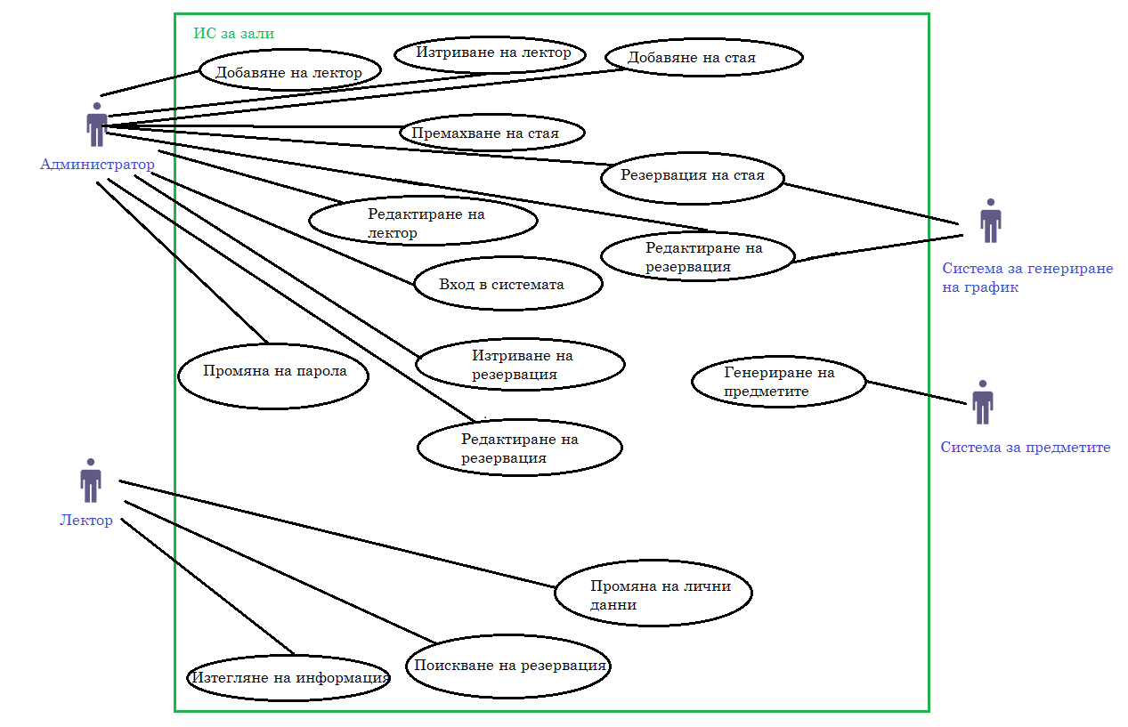
Модели на Потребителски случаи

Slide 8
(F)URPS
Начално описание на нефункционалните изисквания по модела FURPS
1.Функционалност(Functionality)
1.1 Изпращане на нова парола - при забравена парола, системата изпраща нова, произволно генерирана на имейла на потребителя.
1.2 Възможност за допълнително описание на резервация - при резервация на зала, потребителят може да посочи допълнителна информация за това какъв ресурс ще съдържа залата (мултимедия, лаптоп и др.).

Slide 9
(F)urPS
2.Употреба (Usability)
2.1 Администраторски акаунт – системата поддържа един администраторски акаунт.
2.2 Администраторски интерфейс – администраторът има специален интерфейс, чрез който вижда информация за системата и потребителите и ги администрира.
2.3 Лекторски интерфейс – лекторите имат собствен интерфейс, който им помага да рекуестват за резервация и да следят своите резервации.
2.4 Съвместимост с мобилни устройства – инетрфейсът на системата работи адекватно на различните мобилни устройства (телефони, таблети).

Slide 10
(F)urPS
4.Производителност(Performance)
4.1 Бързина на зареждане на календара – не повече от секунда и половина.
4.2 Брой посещения – поддържа около 100-150 посещения на ден.
4.3 Брой – активни акаунти – системата поддържа до 1000 активни лекторски акаунта.

Slide 11
(F)urPS
5. Поддръжка(Supportability)
5.1 Поддръжка на всички стандартни браузъри (интерфейс достъпен чрез стандартните уеб браузъри (Chrome, Mozilla, IE/Edge, Opera, Safari)).
5.2 Поддръжка на smart устройства
5.3 Жизнен цикъл на системата – 10 години

Slide 12
Домейн Модел
Стая – всяка една стая в университета, която може да се ползва, ще бъде добавена в системата от администратора. Така лекторите ще могат лесно да предлагат за запазване различни стаи в зависимост от техните изисквания.
Специалност (име, година, капацитет, групи)
Предмети (седмична заетост, лектор, асистенти, курс, специалност)
Резервация (Име, дата, място, допълнителна информация)

Slide 13
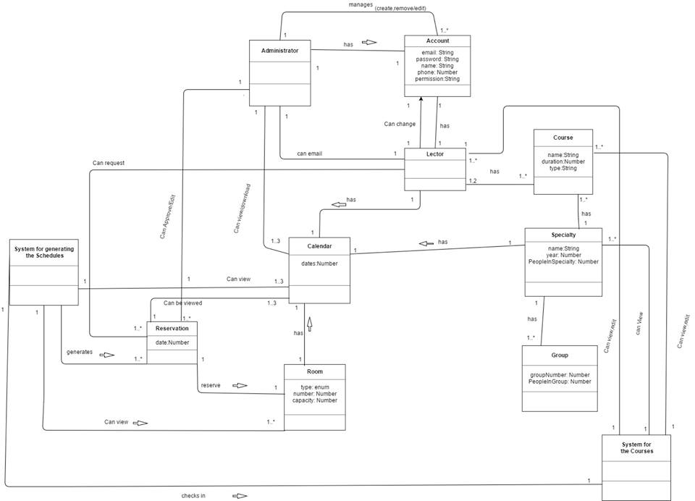
Домейн Модел

Slide 14
Процес
В 10 дневен срок лекторите, които имат предпочетания относно деня, датата и мястото на тяхното занятие ще имат възможност да попълнят форма.
След 10 дневния срок администратора, комуникира с лекторите (ако е нужно).
За останалите занятия ,където не е имало активност на лектор, на случаен принцип се генерират събития, които се въвеждат в календара.
След стъпка 1, 2, 3, календарите на лекторите, стаите и специалностите вече са изготвени за текущия семестър.
За избираемите курсове, допълнителните упражнения и консултации ще се разчита на всеки лектор да е попълнил формата за график, след което администратора да ги е одобрил.
Преди сесия, всеки лектор трябва в 10 дневен срок да въведе своите предпочетания, които са съобразени със студентите.
След 10 дневният срок администратора допълнително комуникира с лекторите( ако е нужно ).
Графика е изготвен спрямо заявленията на лекторите

Slide 15
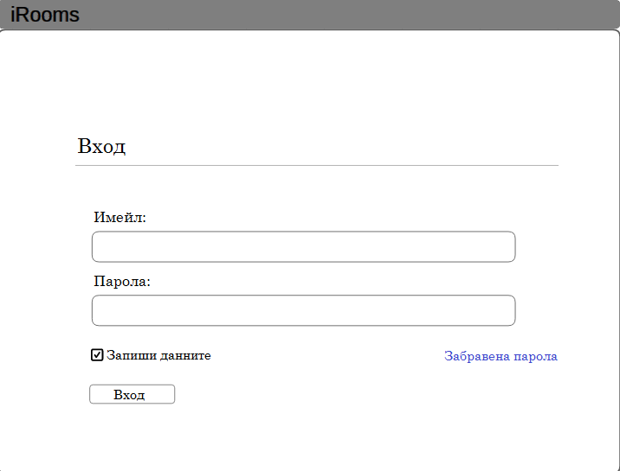
Потребителски Интерфейс
Форма за вход в системата
- Данни, имейл и парола
- Забравена парола. Как работи и защо е важна функционалност?
- Ограничен достъп до системата.
– Регистрация?

Slide 16
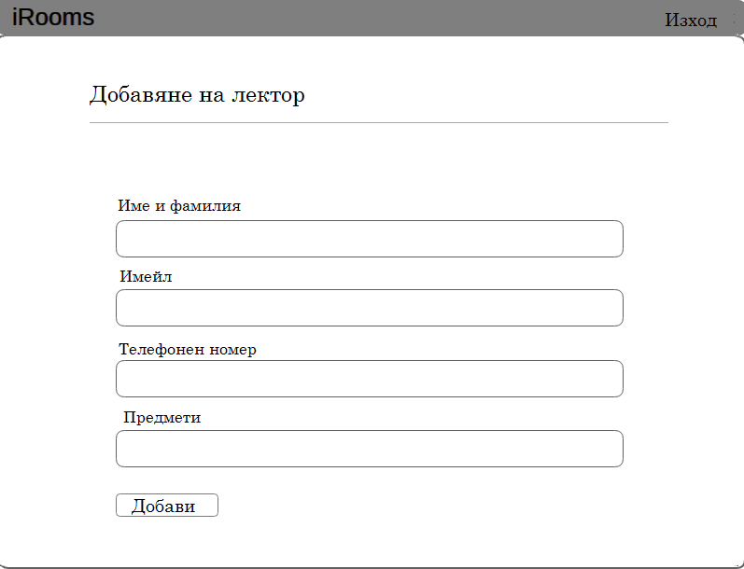
Потребителски Интерфейс
Форма за регистриране на лектор в системата
- Данни, пълно име, имейл, телефон, предмети.
- Паролата се генерира от системата и се изпраща на предоставения имейл

Slide 17
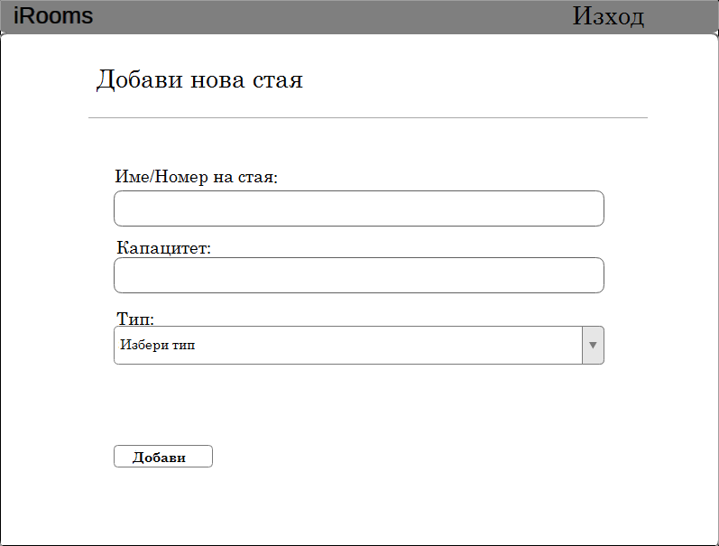
Потребителски Интерфейс
Добавяне на нова стая
- Актьор?
- Данни
- Валидация на сървърно ниво

Slide 18
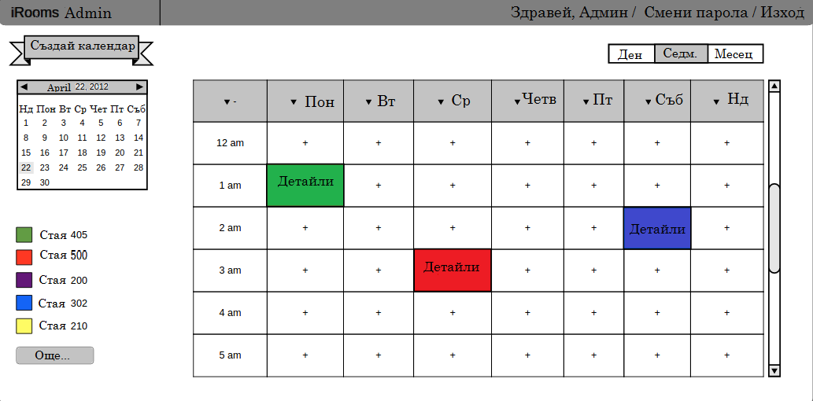
Потребителски Интерфейс
Календар на администратора
- Цел?
- Следене на графика (24/7)

Slide 19
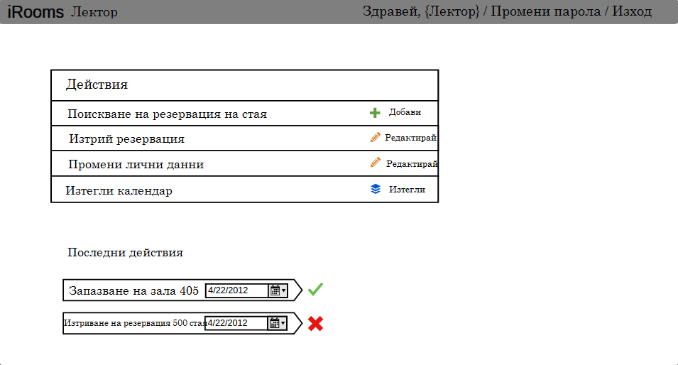
Потребителски Интерфейс
Панел на лектор
- Навигация. Достъп до всички важни функционалности.
- Бърз и удобен интерфейс

Slide 20
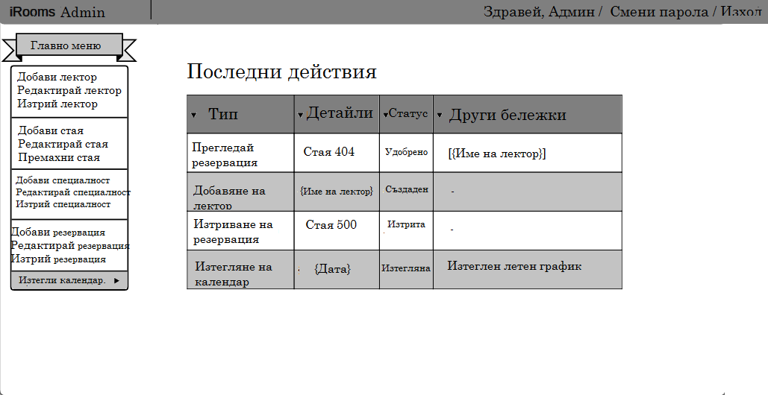
Потребителски Интерфейс
Администраторски панел
- Навигация и управление на информационната система. Достъп до всички важни функционалности.
- Бърз и удобен интерфейс

Slide 21
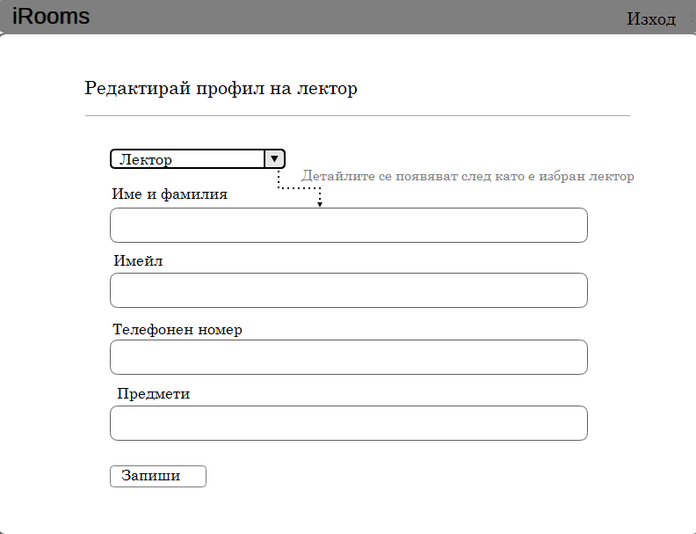
Потребителски Интерфейс
Редактиране на профил на лектор
- Актьор?
- Пълен контрол върху цялата информационна система

Slide 22
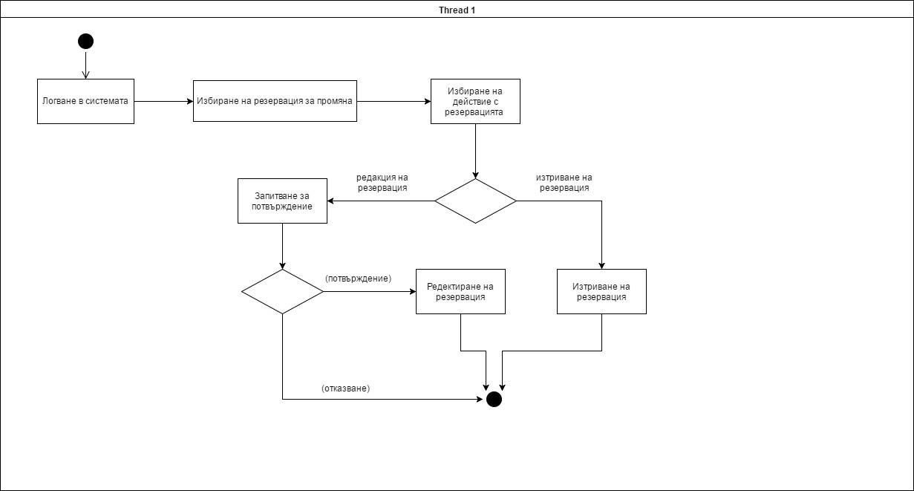
UML диаграми

Slide 23
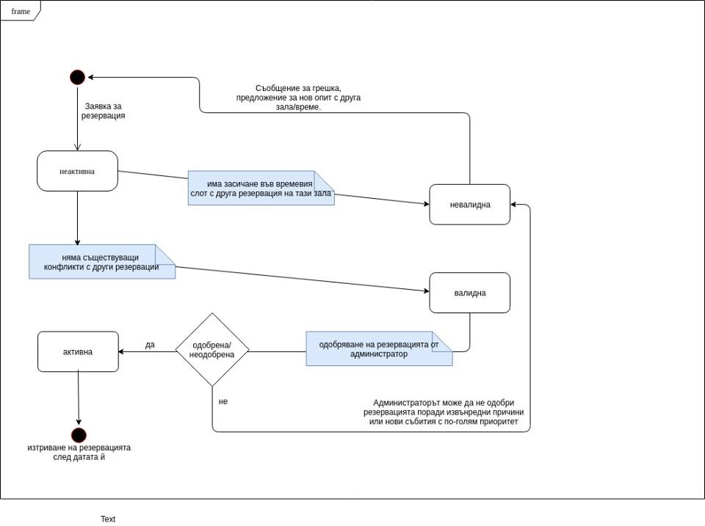
UML диаграми

Slide 24
План За Проекта
Планиране
Детайлизиране
3. Изграждане
4. Предаване

Slide 25
Благодарим за вниманието

